Slide 1

ETESC / FAETEC SANTA CRUZ
FaeHub+
Sistema web de
gestão escolar
Projeto final de Desenvolvimento de Sistemas
Thiago Souza Zotti
Jonathan Samuel Martins Tannes
01 / 05
Notes:
Thiago — Apresente a dupla e o sistema. A arte abstrata da capa é uma ilustração gerada com a ferramenta de imagem integrada. O logo é o do aplicativo, em static/logo-faehub.webp.

Slide 2
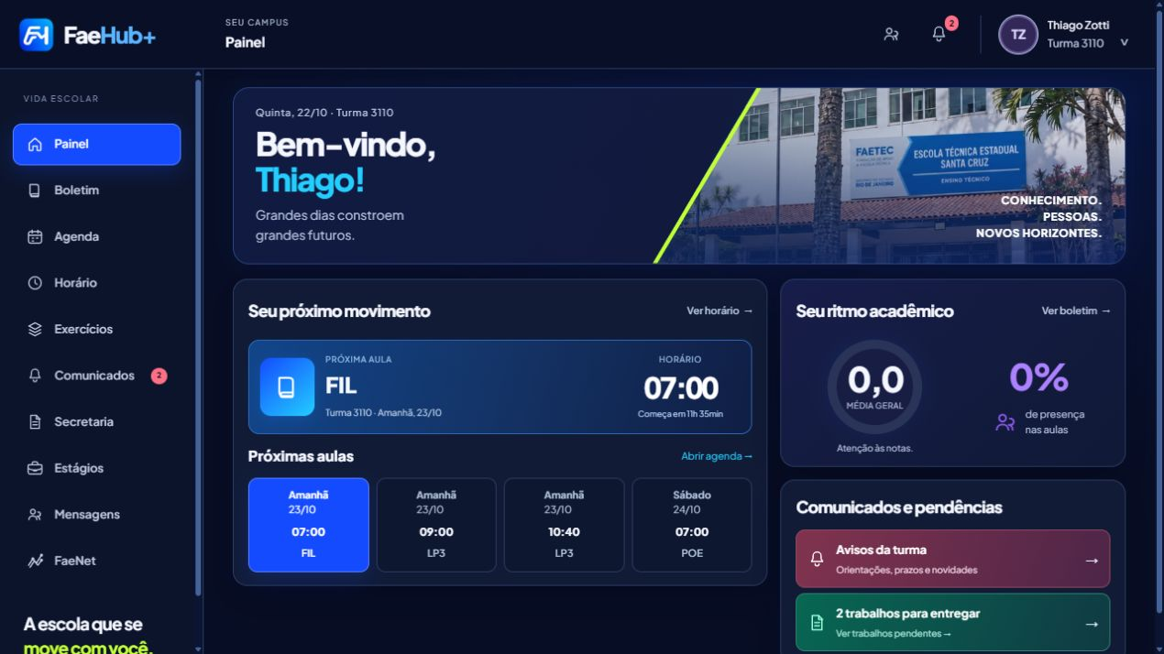
02 / OBJETIVO
A rotina escolar
em um só app
Reunir o acompanhamento acadêmico e a gestão da escola.
OBJETIVOS ESPECÍFICOS
01
Consultar boletim e frequência
02
Registrar a chamada por aula
03
Gerenciar turmas e matrículas
PAINEL DO ALUNO / AMBIENTE DE DEMONSTRAÇÃO
02 / 05
Notes:
Thiago — Apresente o objetivo geral. Revele um objetivo específico a cada clique. A imagem é uma captura do painel do aluno em ambiente local de demonstração. Fonte: docs/manual/capturas/04-aluno-painel.jpg.

Slide 3
03 / JUSTIFICATIVA
Horários, notas e faltas
em canais diferentes
O PROBLEMA
POR QUE IMPORTA
ONDE SE APLICA
Registros dispersos dificultam a consulta da rotina escolar.
O aluno acompanha os registros que a equipe atualiza no sistema.
Na rotina do ensino técnico da ETESC / FAETEC Santa Cruz.
03 / 05
Notes:
Thiago — Explique a dispersão de informações como motivação do projeto. Situe a proposta no ensino técnico da ETESC. Fonte: docs/apresentacao-projeto-final.md.

Slide 4
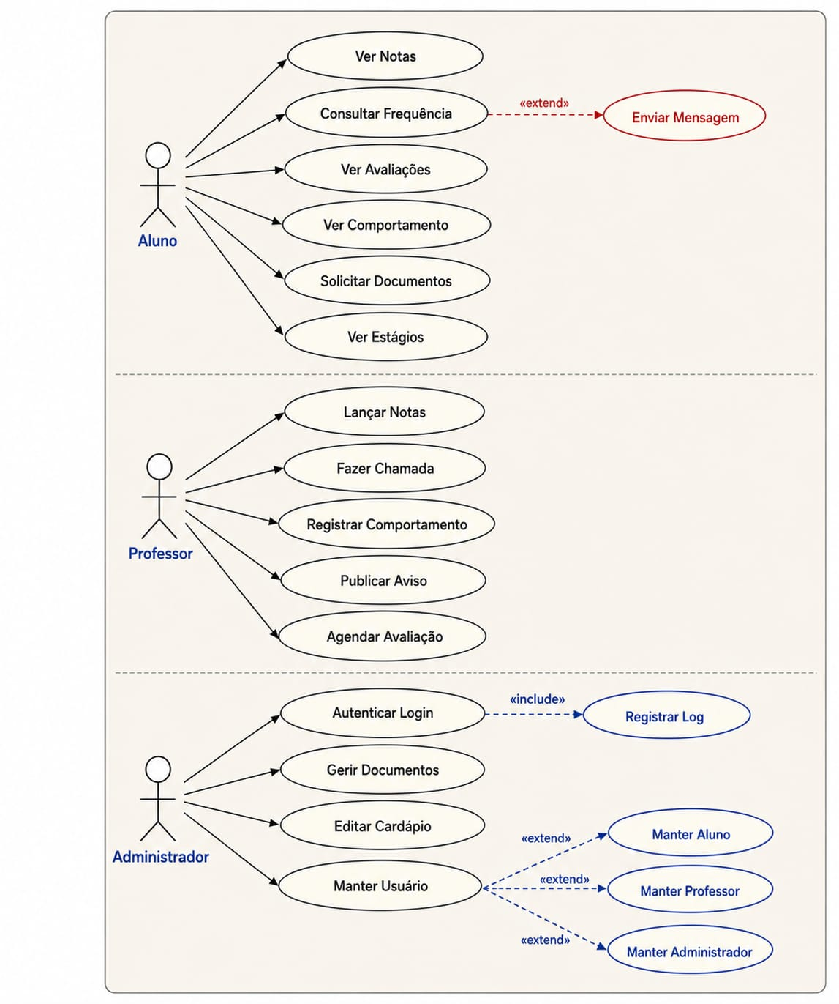
04 / MODELO ORIGINAL
Casos
de uso
Exemplos por perfil
Aluno · consulta boletim e frequência
Professor · registra a chamada
Direção · organiza turmas e matrículas
Figura da seção 3 da documentação
04 / 05
Notes:
Jonathan — Mostre os três atores do diagrama original da seção 3 da documentação. Os exemplos da faixa esquerda correspondem ao roteiro ao vivo. A figura registra a proposta inicial e inclui itens históricos. Fonte: docs/projeto-final/Projeto_Final_FaeHub_com_manual.docx.

Slide 5
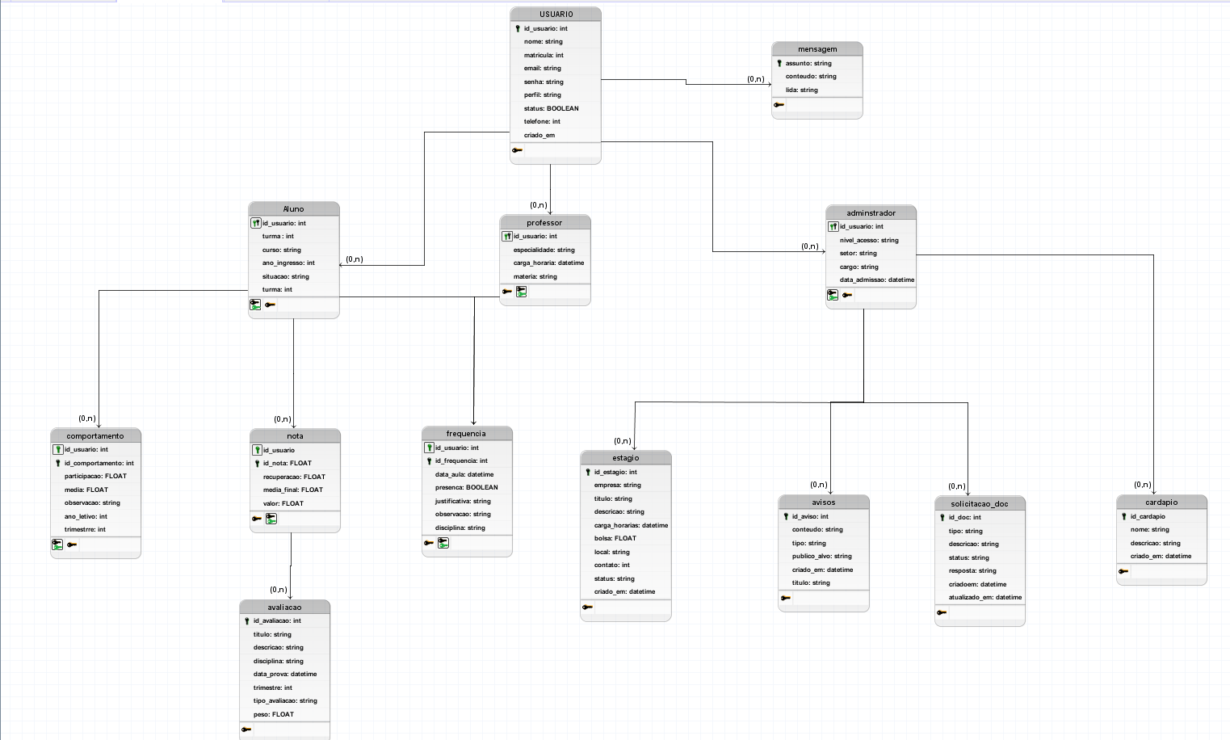
05 / MODELO ORIGINAL
Banco
de dados
Diagrama físico
da proposta
DOCUMENTAÇÃO
SEÇÃO 5.3
05 / 05
Notes:
Jonathan — A figura é o diagrama físico original da proposta, seção 5.3 da documentação. Explique os vínculos de usuário com os perfis e registros escolares. A figura também registra itens previstos no modelo inicial.
Demonstração ao vivo em https://faehub-plus.onrender.com/
Thiago — Mostre Boletim e Frequência no perfil Aluno.
Jonathan — Demonstre a chamada por aula no perfil Professor e mostre turmas e matrículas no perfil Direção.

